Slide 1
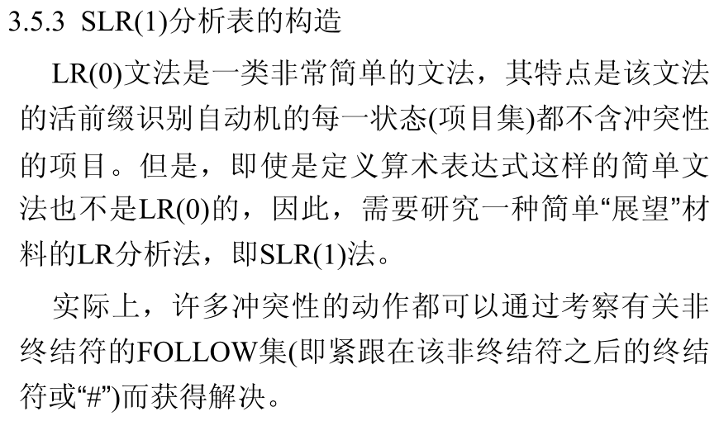

Slide 2
4.6.4、SLR(1)技术
LR(0)方法由于只看状态栈的内容，而不看输入符，因此容易出现冲突状态(如表达式文法)。如果不仅看状态栈的内容，还看当前输入符，则因为多用了信息自然会减少冲突状态。依据这样的原则的LR分析技术称为SLR(1)分析技术.

Slide 3
4.6.4、SLR(1)技术
若LR(0)项目集规范族中有项目集I_{K}：
I_{K :}{…A→α .bμ, P→β. , Q→γ. ,…}
则SLR(1)技术解决冲突的依据为：
  对当前输入字符a ，如果 a=b 则action [ k,b ] = 移进
  对于a≠b 如果a∈FOLLOW (P) 则 action[ k,a ] =用P→β归约
  a∈FOLLOW (Q) 则 action[ k,a ] =用Q→γ归约
这里面认定的前提有：
b ∈ FOLLOW(P) //不会产生P→β. , 移入b的移进/归约冲突
b ∈ FOLLOW(Q) //不会产生Q→γ. , 移入b的移进/归约冲突
FOLLOW(P) ∩ FOLLOW(Q) =φ //不会产生P→β. Q→γ.归约/归约冲突
能用SLR(1)技术解决冲突的文法称为SLR(1)文法。该文法无二义。

Slide 4
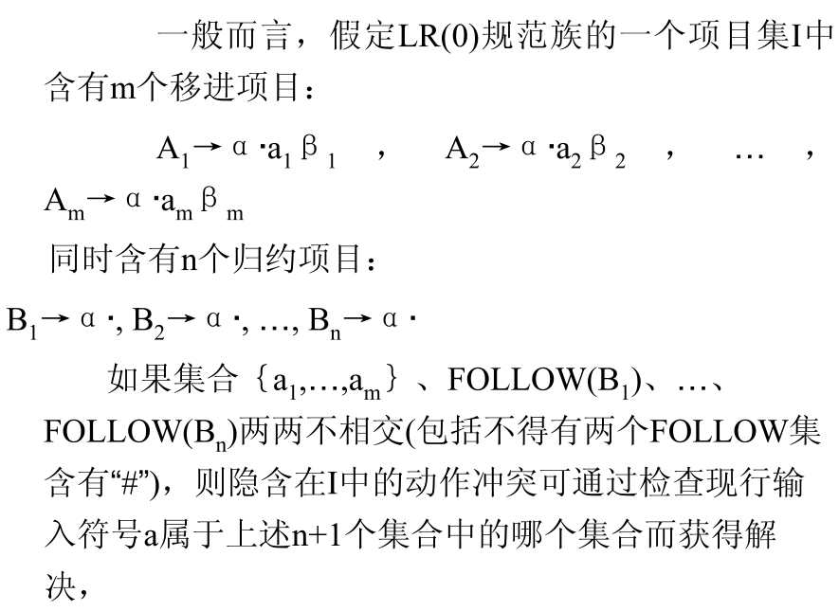

Slide 5
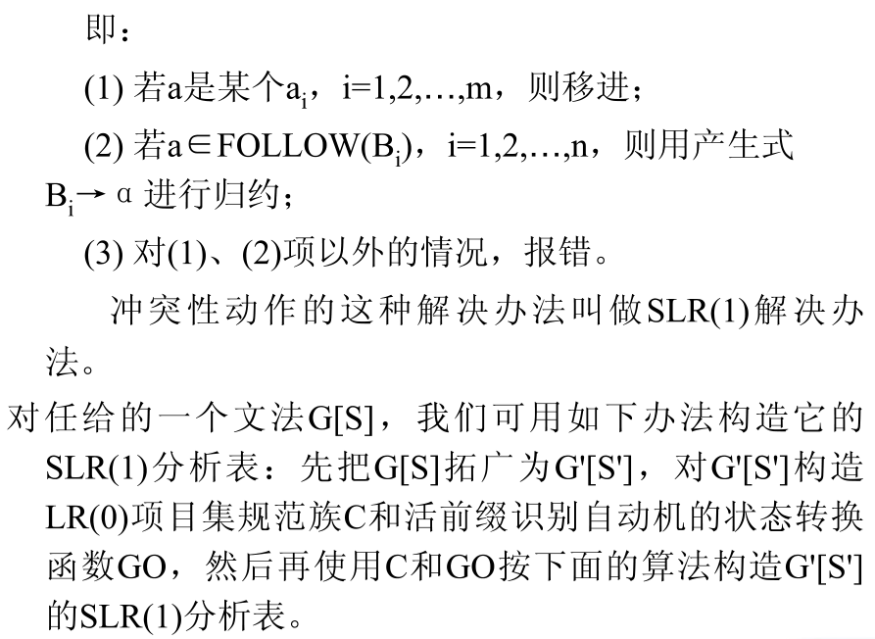

Slide 6
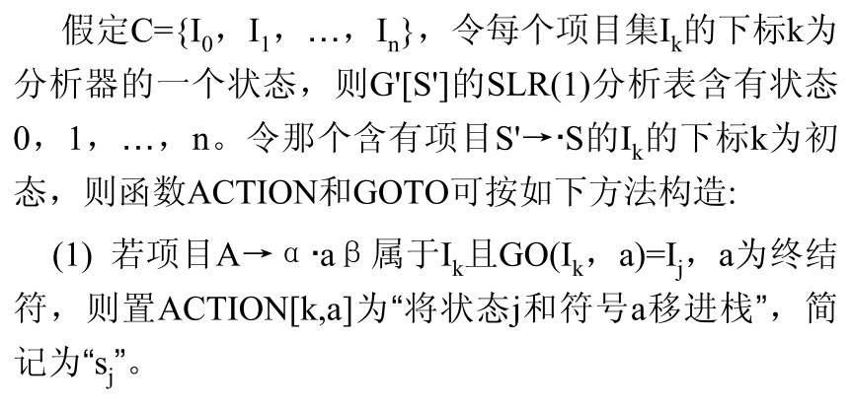

Slide 7
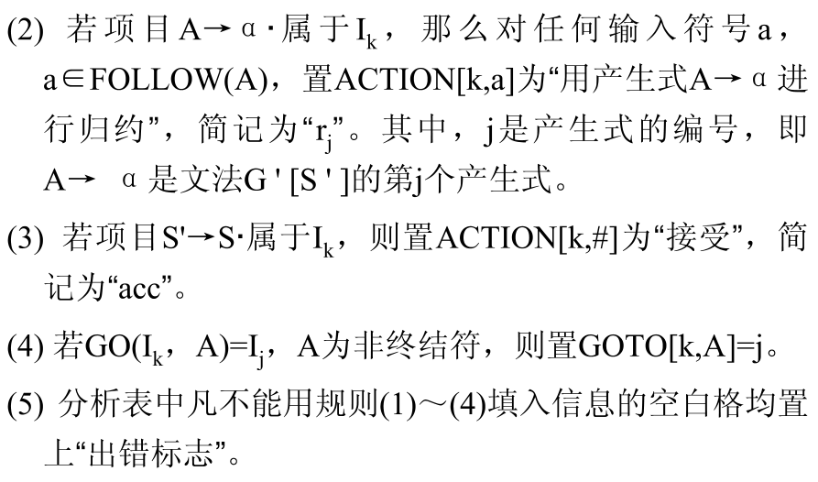

Slide 8
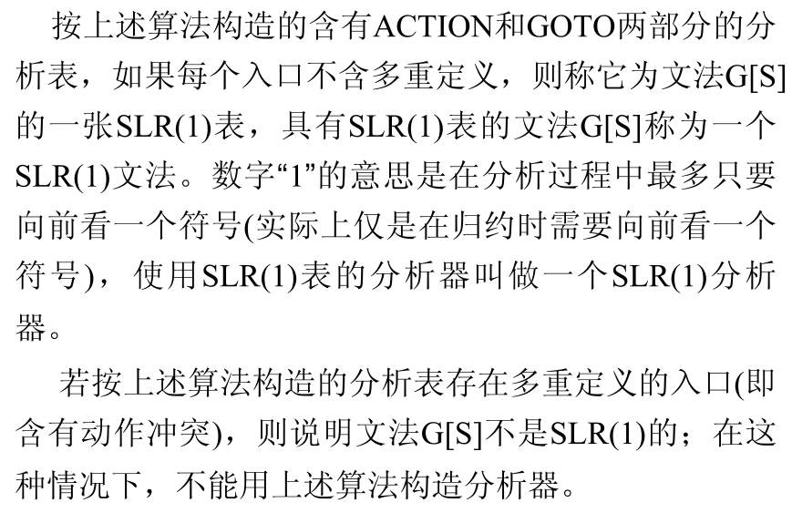

Slide 9
SLR(1)的ACTION和GOTO表构造
类似LR(0)的分析表构造，假定C={I₀,I₁,……，I_{n}}，即：G′的SLR分析表含有状态0，1，……，n。又因为SLR(1)文法要向前看一个字符，因此动作不仅应根据当前状态，还应根据输入缓冲区的第一个符号做出。则改一维函数ACTION(S)为二维函数ACTION(S,a)：
按上述算法构造的含有ACTION和GOTO两部分的分析表，如果每个入口不含多重定义，则称它为文法G的一张SLR表。具有SLR表的文法G称为一个SLR（1）文法。数字1的意思是，在分析过程中顶多只要向前看一个符号。

Slide 10
SLR(1)的ACTION和GOTO表构造
  若项目A→α．aβ属于I_{k}且GOTO(I_{k}, a)= I_{j}, a为终结符，则置ACTION[k, a]为“把状态j和符号a移进栈”，简记为“S_{j}”;
  若项目A→α．属于I_{k}, 那么，对任何输入符号a, 如果a∈FOLLOW(A),则置ACTION[k,a]为“用产生式A→α进行规约”，简记为“rj”;其中，假定A→α为文法G′的第j个产生式；
  若项目S′→S．属于I_{k}, 则置ACTION[k, #]为“接受”，简记为“acc”;
  若GOTO(I_{k}, A)= I_{j}, A∈Ｖ_{N} ，则置GOTO(k, A)=j;
  分析表中凡不能用规则1至4填入信息的空白格均置上“error”(或空置)。

Slide 11
0) Ｅ′→ Ｅ
1) Ｅ → Ｅ+Ｔ
2) Ｅ → Ｔ
3) Ｔ → Ｔ*Ｆ
4) Ｔ → Ｆ
5) Ｆ → (Ｅ)
6) Ｆ → id
Go(I,X) 状态I 项目核心J 计算closure(J)后添加的项目
0 (0,0) (1,0) (2,0) (3,0）(4,0) (5,0) (6,0)
go(0,E) 1 (0,1) (1,1)
go(0,T) 2 (2,1) (3,1)
go(0,F) 3 (4,1)
go(0,( ) 4 (5,1) (1,0) (2,0) (3,0）(4,0) (5,0) (6,0)
go(0,id) 5 (6,1)
go(1,+) 6 (1,2) (3,0) (4,0) (5,0) (6,0)
go(2,*) 7 (3,2) (5,0) (6,0)
go(4,E) 8 (5,2) (1,1)
go(4,T) 2 (2,1) (3,1)

Slide 12
  go(4,F) 3 (4,1)
  go(4,() 4 (5,1) (1,0) (2,0) (3,0）(4,0) (5,0) (6,0)
  go(4,id) 5 (6,1)
  go(6,T) 9 (1,3) (3,1)
  go(6,F) 3 (4,1)
  go(6,() 4 (5,1) (1,0) (2,0) (3,0）(4,0) (5,0) (6,0)
  go(6,id) 5 (6,1)
  go(7,F) 10 (3,3)
  go(7,() 4 (5,1) (1,0) (2,0) (3,0）(4,0) (5,0) (6,0)
  go(7,id) 5 (6,1)
  go(8,)) 11 (5,3)
  go(8,+) 6 (1,2) (3,0）(4,0) (5,0) (6,0)
  go(9,*) 7 (3,2) (5,0) (6,0)
至此，所有状态转移的可能都被考虑到了，不可能再产生新的状态。

Slide 13
0)Ｅ′→ Ｅ
1)Ｅ → Ｅ+Ｔ
2)Ｅ → Ｔ
3)Ｔ → Ｔ*Ｆ
4)Ｔ → Ｆ
5)Ｆ → (Ｅ)
6)Ｆ → id
Follow(E′)=｛＃｝
Follow(E)= Follow(E′)∪{+,)}
=｛+,)，＃｝
Follow(T)= Follow(E)∪{*} =｛＋，)，＃,*｝
Follow(F)= Follow(T) =｛＋，), # ,*}
0 (0,0)(1,0)(2,0)(3,0）(4,0)(5,0)(6,0)
go(0,E) 1 (0,1)(1,1)
go(0,T) 2 (2,1)(3,1)
go(0,F) 3 (4,1)
go(0,( ) 4 (5,1)(1,0)(2,0)(3,0)(4,0)(5,0)(6,0)
go(0,id) 5 (6,1)
go(1,+) 6 (1,2)(3,0)(4,0)(5,0)(6,0)
go(2,*) 7 (3,2)(5,0)(6,0)
go(4,E) 8 (5,2)(1,1)
go(4,T) 2 (2,1)(3,1)
go(4,F) 3 (4,1)
go(4,() 4 (5,1)(1,0)(2,0)(3,0)(4,0)(5,0)(6,0)
go(4,id) 5 (6,1)
go(6,T) 9 (1,3)(3,1)
go(6,F) 3 (4,1)
go(6,() 4 (5,1)(1,0)(2,0)(3,0)(4,0)(5,0)(6,0)
go(6,id) 5 (6,1)
go(7,F) 10 (3,3)
go(7,() 4 (5,1)(1,0)(2,0)(3,0)(4,0)(5,0) (6,0)
go(7,id) 5 (6,1)
go(8,)) 11 (5,3)
go(8,+) 6 (1,2)(3,0)(4,0)(5,0)(6,0)
go(9,*) 7 (3,2)(5,0)(6,0)
 | ACTION | GOTO
 |  | + | * | ( | ) | id | E | T | F
0 | S |  |  | 4 |  | 5 | 1 | 2 | 3
1 | acc、S | 6
2 | r2、S |  | 7
3 | r4
4 | S |  |  | 4 |  | 5 | 1 | 2 | 3
5 | r6
6 | S |  |  | 4 |  | 5 |  | 9 | 3
7 | S |  |  | 4 |  | 5 |  |  | 10
8 | S | 6 |  |  | 11
9 | S、r1 |  | 7
10 | r3
11 | r5

Slide 14
0)Ｅ′→ Ｅ
1)Ｅ → Ｅ+Ｔ
2)Ｅ → Ｔ
3)Ｔ → Ｔ*Ｆ
4)Ｔ → Ｆ
5)Ｆ → (Ｅ)
6)Ｆ → id
Follow(E′)=｛＃｝
Follow(E)= Follow(E′)∪{+,)}
=｛+,)，＃｝
Follow(T)= Follow(E)∪{*} =｛＋，)，＃,*｝
Follow(F)= Follow(T) =｛＋，), # ,*}
 |  | ACTION |  |  |  |  |  | GOTO
 |  | + | * | ( | ) | id | # | E | T | F
0 |  |  |  | S₄ |  | S₅ |  | 1 | 2 | 3
1 |  | S₆ |  |  |  |  | acc
2 |  | r2 | S₇ |  | r2 |  | r2
3 |  | r4 | r4 |  | r4 |  | r4
4 |  |  |  | S₄ |  | S₅ |  | 1 | 2 | 3
5 |  | r6 | r6 |  | r6 |  | r6
6 |  |  |  | S₄ |  | S₅ |  |  | 9 | 3
7 |  |  |  | S₄ |  | S₅ |  |  |  | 10
8 |  | S₆ |  |  | S₁₁
9 |  | r1 | S₇ |  | r1 |  | r1
10 |  | r3 | r3 |  | r3 |  | r3
11 |  | r5 | r5 |  | r5 |  | r5

Slide 15
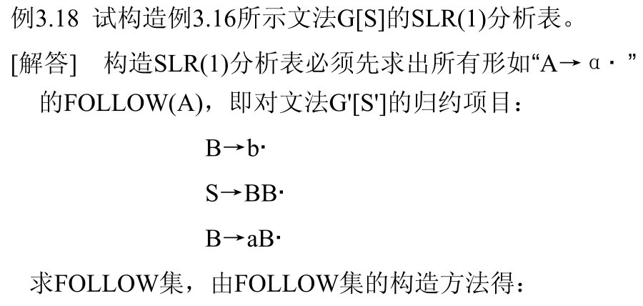
    G[S]:
    S → BB
    B → aB
    B → b

Slide 16
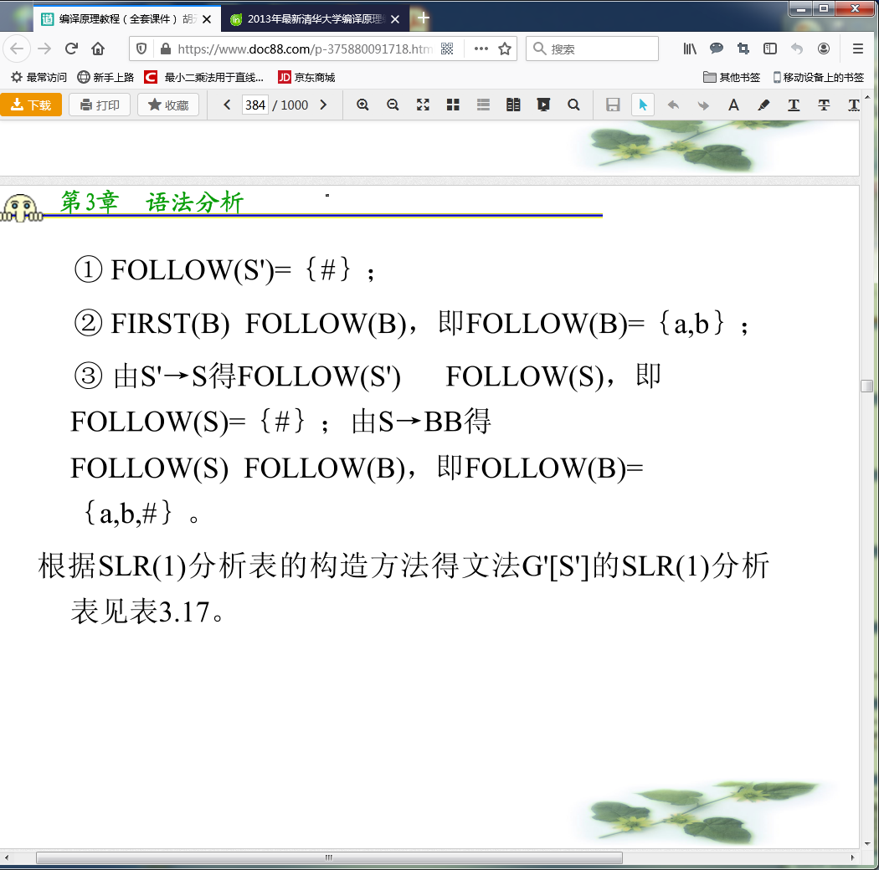

Slide 17
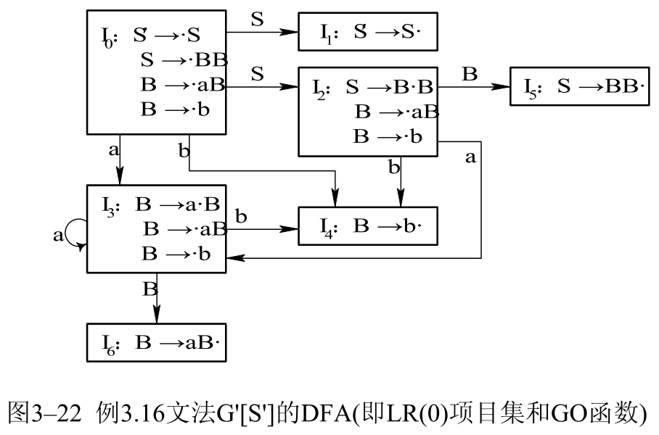

Slide 18
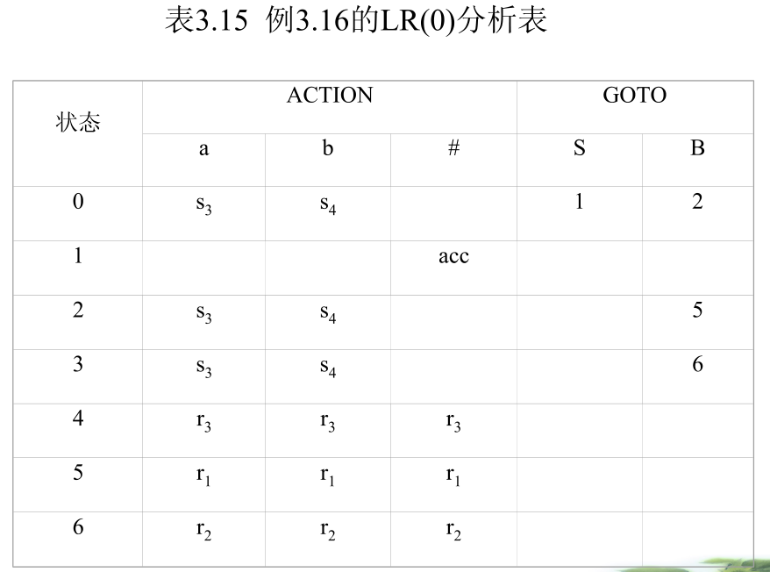

Slide 19
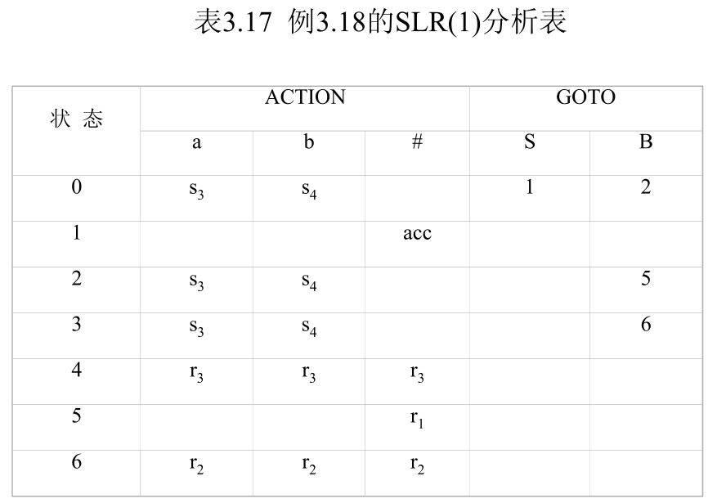

Slide 20
练习：文法G[S]
    S → A
    A → Ab | bBa
    B → aAc | a | aAb
（1）构造SLR(1)分析表（ACTION及GOTO表）
（2）该文法是否SLR(1)文法？
SLR(1)文法对句子的分析过程与LR(0)一样，试用其分析句子babaacab

Slide 21
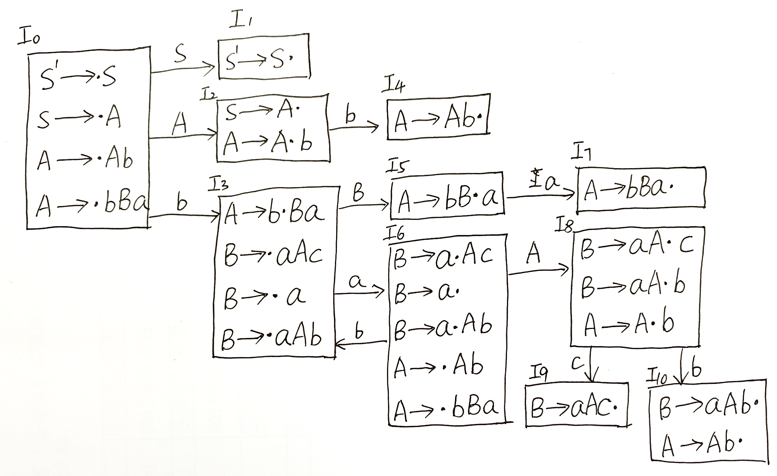

Slide 22
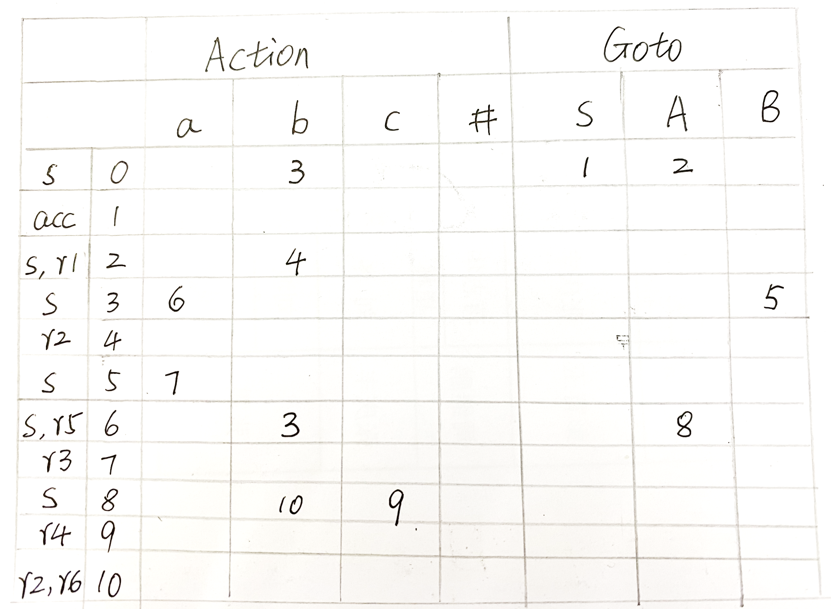

Slide 23
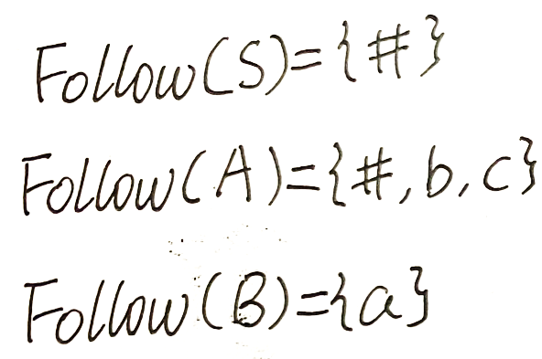


Slide 24
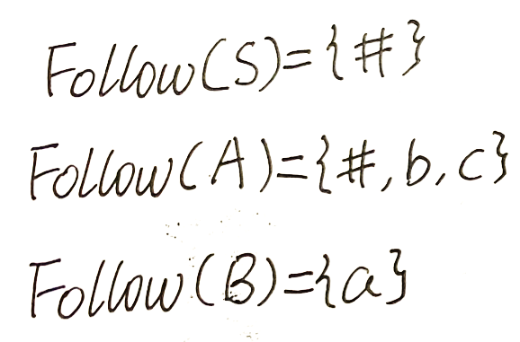
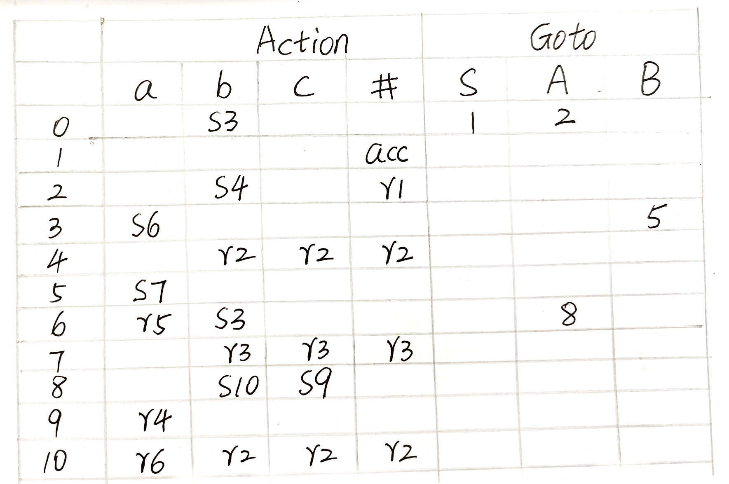

Slide 25
LR(0)分析算法
置ip指向输入串w的第一个符号，初始状态入状态栈，#入符号栈
  令St为栈顶状态，a是ip指向的符号
  LOOP
    begin
      if S∈ACTION[St]
  then begin PUSH GOTO(St,a),a(进栈——状态栈和符号栈)
  ip 前进(指向下一输入符号)
  end
      else if rj∈ACTION[St] (第j条产生式为A→β)
      then begin 两个栈各 pop |β| 项
        假设当前状态栈顶状态为St′，则
        push GOTO[St′,A]和A
      end
      else if acc∈ACTION[St]
        then return (成功）
      else error
  end. LOOP

Slide 26
扩展文法G[S]: (0)S′→S (1)S→L=R (2) S→R
(3)L→ *R (4)L→i (5) R→L
构造LR(0)项目集规范族和GOTO函数
 | 状态 | 核心 | 闭包
 | 0 | (0,0) | (1,0),(2,0),(3,0),(4,0),(5,0)
GOTO(0,S) | 1 | (0,1)
GOTO(0,L) | 2 | (1,1),(5,1)
GOTO(0,R) | 3 | (2,1)
GOTO(0,*) | 4 | (3,1) | (5,0),(3,0),(4,0)
GOTO(0,id) | 5 | (4,1)
GOTO(2,=) | 6 | (1,2) | (5,0),(3,0),(4,0)
GOTO(4,R) | 7 | (3,2)
GOTO(4,L) | 8 | (5,1)
GOTO(6,R) | 9 | (1,3)
GOTO(6,L) | 8 | (5,1)
GOTO(6,*) | 4 | (3,1) | (5,0),(3,0),(4,0)
GOTO(6,i) | 5 | (4,1)

Slide 27
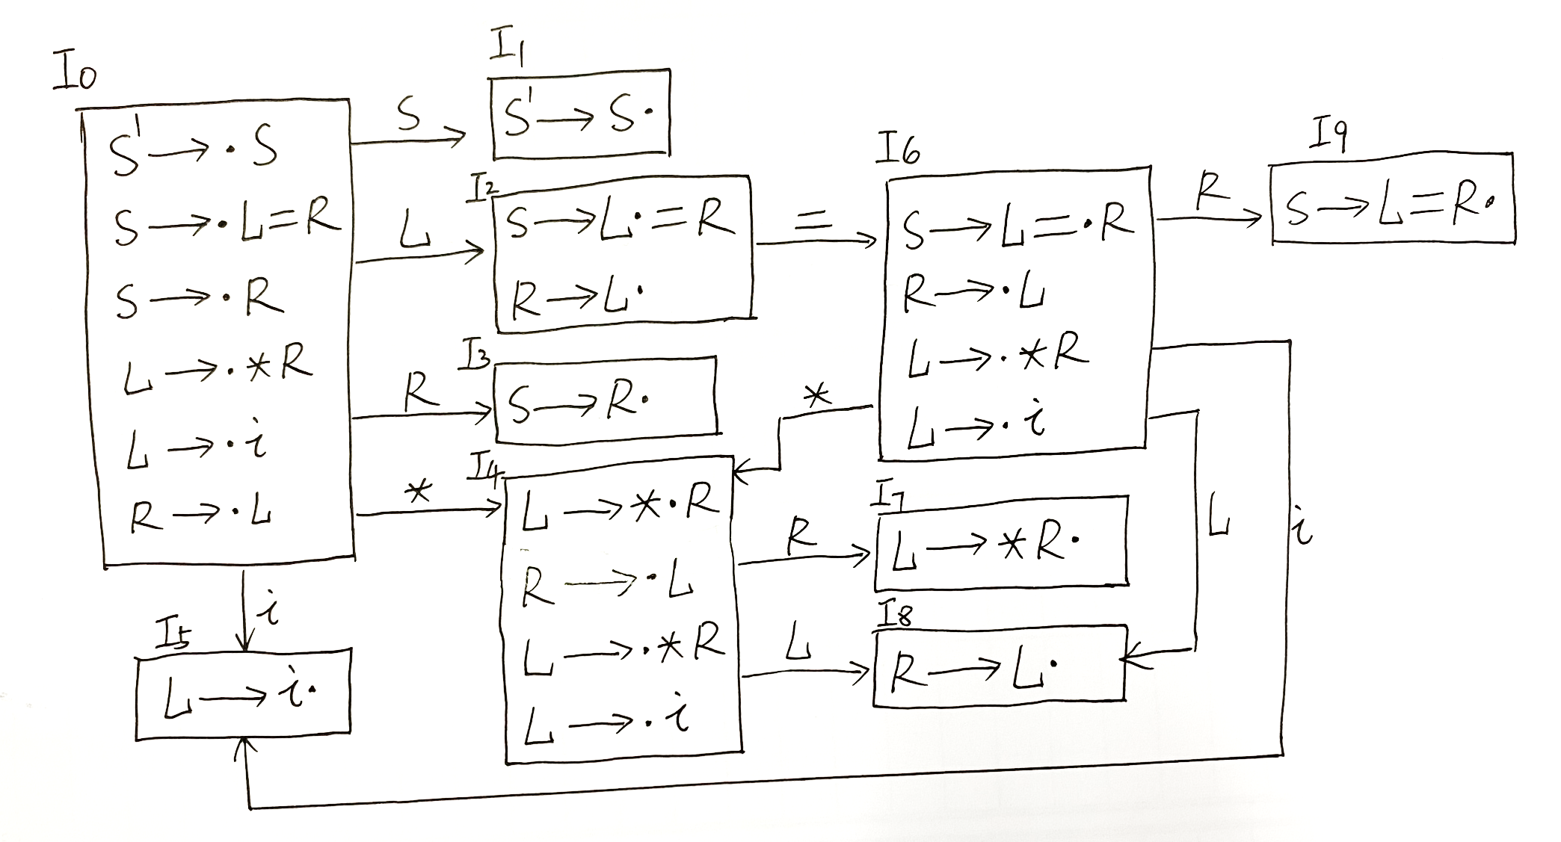
*
i

Slide 28
则该文法的LR(0)项目集规范族为：
I₀ ：S’→．S S→．L=R S→．R L→．*R L→．i R→．L
I₁：S’ →S． I₂： S→L．=R I₃：S→R．
R→L.
I₄：L→*．R I₅： L→i． I₆：S →L=.R
R→．L R→．L
L→．*R L→．*R
L→．i L→．i
I₇：L→*R． I₈ ：R→L． I₉ ：S→L=R.
结论：不是LR(0)文法
∵ I₂项目集中，S→L．=R R→L.存在移进/归约冲突

Slide 29
SLR能否解决I₂中的冲突
∵ Follow（R）={#,=}与Follow（L）={=}的交不为空，所以也不是SLR（1）文法
I₂状态的 S→L.=R R→L.，当下一输入符为‘=’时，若用R→L归约则形成“R=…”，而观察文法得知 “R=” 不是活前缀。
不同LR方法之间的主要区别就在于归约的判定方法上：
  LR(0)不展望当前输入
  在需要用产生式 B→γ. 进行归约时， SLR(1)方法展望当前输入， 但只接受Follow(B)中的元素。即，无论是归约为产生式右部任何位置上的B，都使用统一的展望符集。
  LR(1)也展望当前输入，但对不同位置上的B进行归约时，采用不同的展望符集，因此可大大减少移进/归约冲突。

Slide 30
假设有文法：
Z →B¹aB²c
Z →B³d
B →b
很显然归约为B¹的展望符只能是a，归约为B²的展望符只能是c，归约为B³的展望符只能是d。如果用SLR(1)分析，则Follow(B) = { a, c, d }，当B²的后继符为a或d时也要进行归约。

Slide 31
E
不同的归约中有不同的后继符。
特定位置的后继符是FOLLOW集的子集
E + T
( E )
T * F

Slide 32
4.6.5、二义性文法的处理
各种语法分析器的生成器都拒绝接受二义性文法，因为它将引起语法分析动作的不确定性。但对其利用得好则分析器效率会较高，因为二义性文法较简单。
但必须去掉冲突情况，因为任何二义文法决不是一个LR文法。一般方法是规定运算符的优先关系和结合规则。如表达式的二义文法可定义 * 优先于 + ，并采用左结合规则。体现在 E→E+E• 的展望符为 * 时要做移进动作。而对于归约-归约冲突的处理则可规定产生式的优先顺序
没有一种有效的冲突消除法。

Slide 33
4.7、语法错误处理
发现一个错误就停止分析；
力图继续发现错误。
好的语法分析器应采用后一种方法。继续进行会产生伪错误：瀑布式的。错误处理不是错误改正，一般来说，把错误程序改为正确的几乎不可能，但只要能指出便达到目的。
错误处理的两种方法：
错误恢复：目的是指出错误，继续分析。
错误修复：试图把错误程序修复为合法程序。

Slide 34
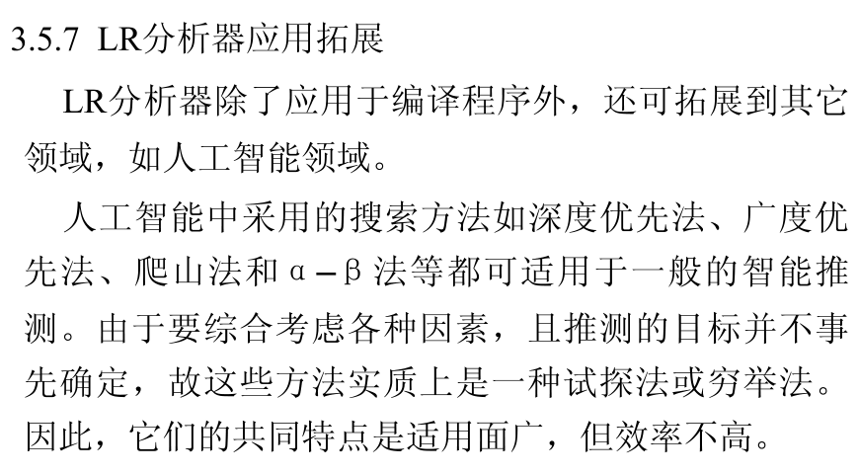

Slide 35
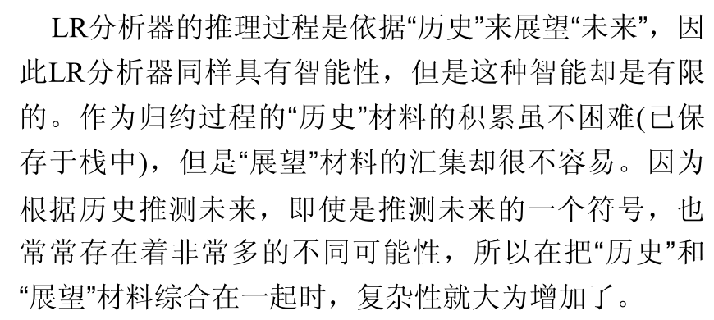

Slide 36
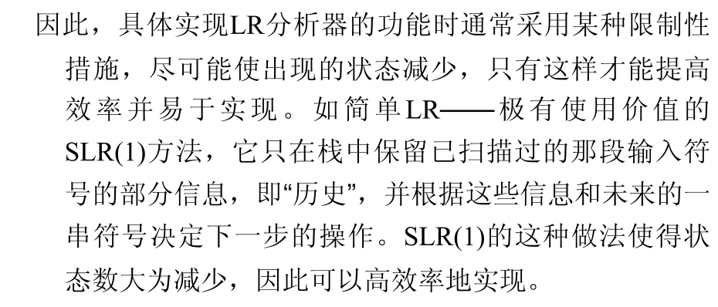

Slide 37
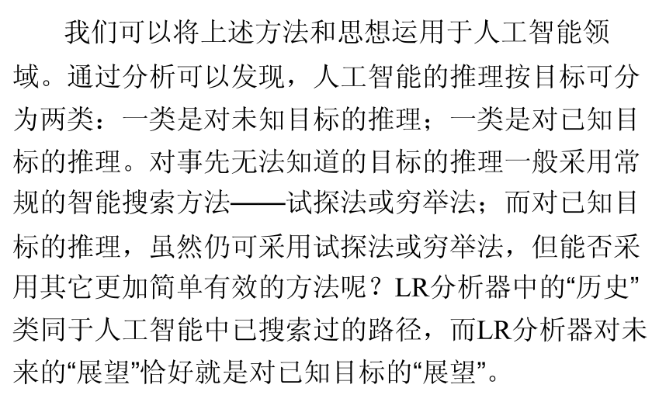

Slide 38
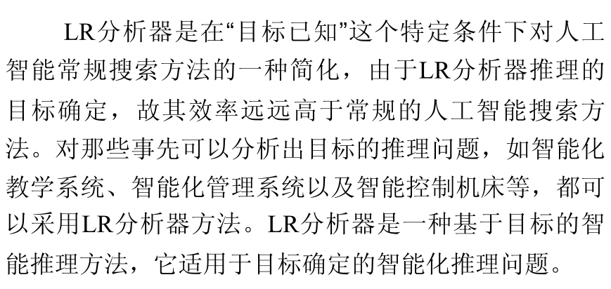

Slide 39
作业：该文法是否LR(0)文法？是否SLR(1)文法？如果是，请给出分析表。
    S → AaAb | BbBa
    A → ε
    B → ε
选做：文法G[S]
    S → AS | b
    A → SA | a
该文法是否LR(0)文法？是否SLR(1)文法？给出判断步骤。

Slide 40
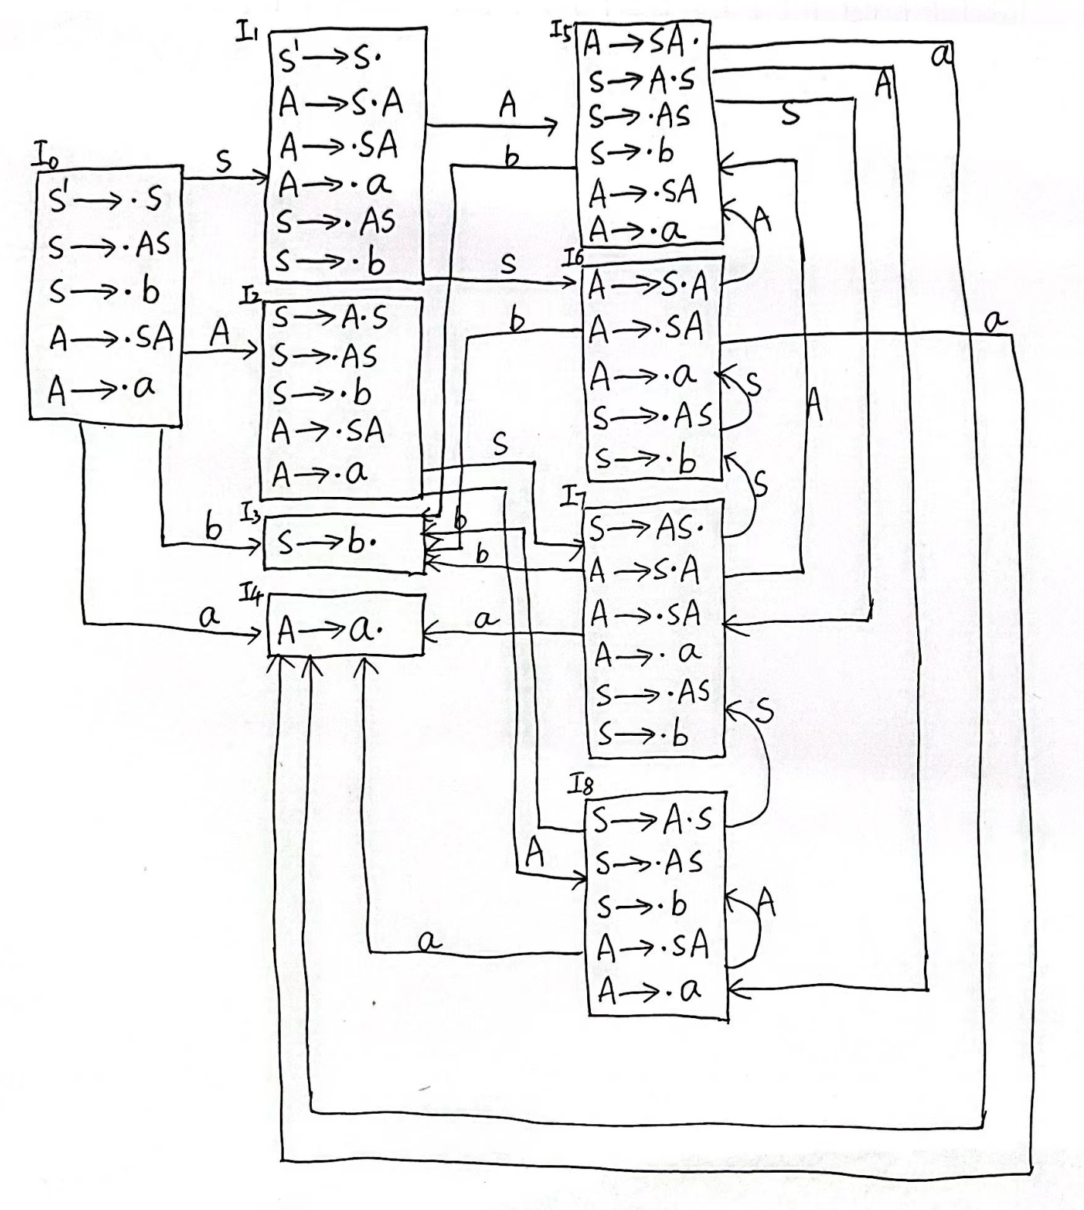
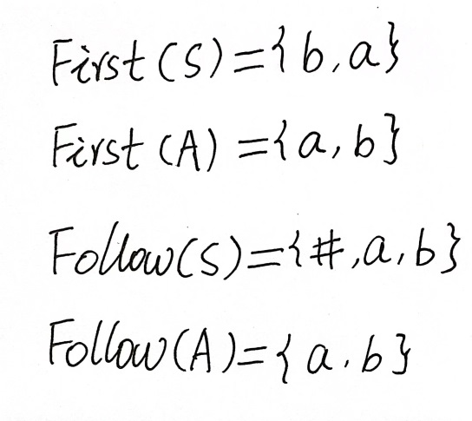

Slide 41
4.7、语法分析器自动生成工具YACC
YACC(Yet Another Compiler - Compiler)是由S.C.Johnson等人在AT&T贝尔实验室研制开发的，早期作为UNIX操作系统中的一个实用程序。
YACC不能产生完整的编译程序。它输入语言的语法描述规格说明，基于LALR语法分析原理，自动构造该语言的语法分析器，同时还产生语义动作的翻译程序。
L语言的YACC规格说明
YACC程序
L语言语法分析器
输入串
L语言语法分析器
语法树
YACC规格说明：说明部分、翻译规则和辅助过程三部分

Slide 42
例：台式计算器的翻译程序
%{ #include < ctype.h > %}
%token DIGIT //DIGIT是token类型的词汇，后面可引用
%%
line : expr’\n’ {printf(“%d\n”, $1);}
;
expr : expr’+’term { $$ = $1 + $3; }
| term
;
term : term’*’factor { $$ = $1 * $3; }
| factor
;
factor : ‘(’ expr ’)’ { $$ = $2; }
| DIGIT
;
%%
yylex( ) //辅助过程，如词法部分、错误处理部分等
{ int c; c = getchar( );
  if(isdigit(c))
  { yylval = c – ‘0’; return DIGIT; }
  return c;
}
产生式右部第一个符号的值
产生式左部符号的值

